Slide 1
Рост и развитие животного организма.

Slide 2
Проверь свои знания
1 вариант | 2 вариант
размножение | Рост и развитие
Бесполое и половое | зигота
Мужской и женский | гамета
гаметы | сперматозоид
яйцеклетка | онтогенез
сперматозоид | яйцеклетка
оплодотворение | оплодотворение
зигота | раздельнополые
 | размножение

Slide 3
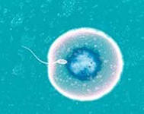
Какой это процесс ?

Slide 6
Как из одной клетки образуется многоклеточный организм, состоящий из разных клеток и тканей ?

Slide 7
Цель
Ключевые слова: выяснить, узнать, разобраться, познакомиться
Цель: узнать как происходит развитие животных , начиная с зиготы и до рождения.
Результат работы на уроке : письменная характеристика этапов эмбрионального развития.

Slide 8
План
Два этапа онтогенеза животных.
Стадии бластулы, гаструлы, нейрулы.
Органогенез ( образование органов).
Особенности зародышевого развития хордовых животных.

Slide 9
В природе ничто не возникает мгновенно и ничто не появляется в свет в совершенно готовом виде. Александр Герцен

Slide 10
Эмбриональное развитие
Постэмбриональное развитие
прямое
непрямое
Онтогенез

Slide 11
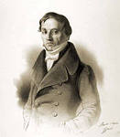
Эмбриогенез- период зародышевого развития
Карл Бер – основатель эмбриологии, науки, изучающей законы индивидуального развития организмов на стадии зародыша (от греч. эмбрион – зародыш)

Slide 12
Этапы эмбриогенеза

Slide 13
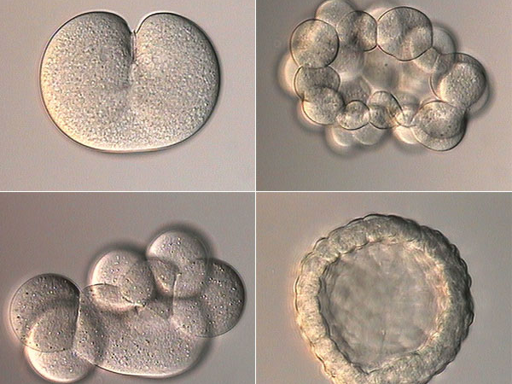
Этапы эмбрионального развития
Дробление зиготы

Slide 14
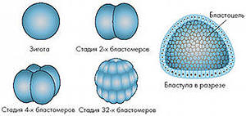
Бластула

Slide 15
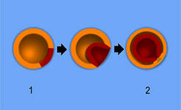
Гаструла

Slide 16
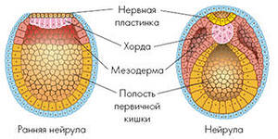
Нейрула

Slide 17
Органогенез
эктодерма
Нервная трубка, наружный эпителий, органы зрения и слуха
мезодерма
Скелет и мышцы, кровеносная система
энтодерма
Кишечник, пищеварительные железы, легкие

Slide 18
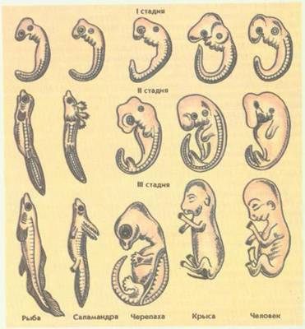
Биогенетический закон

Slide 19
Сходство зародышей представителей различных систематических групп свидетельствует об общности их происхождения.

Slide 20
Что мы узнали нового на уроке?

